Slide 1
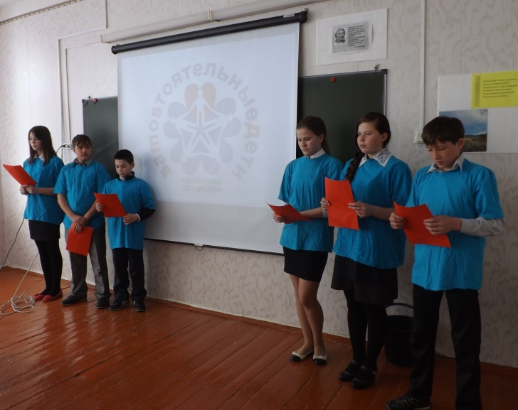
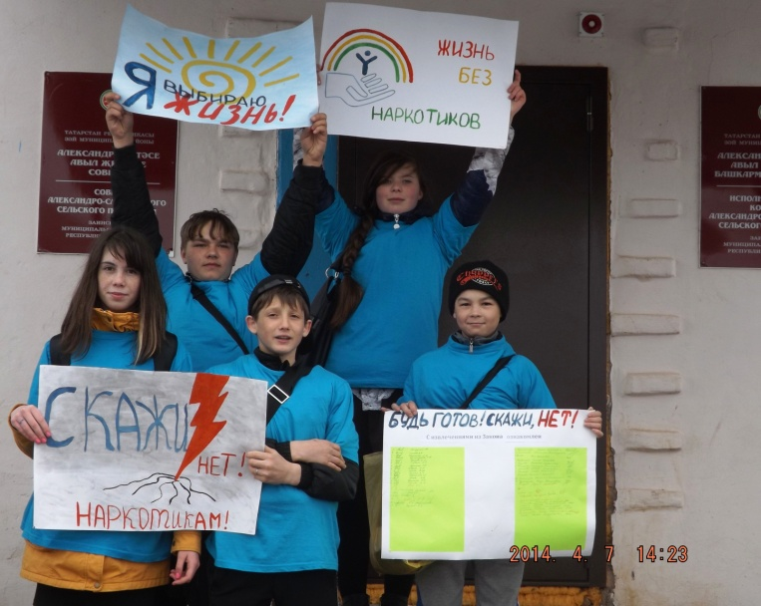
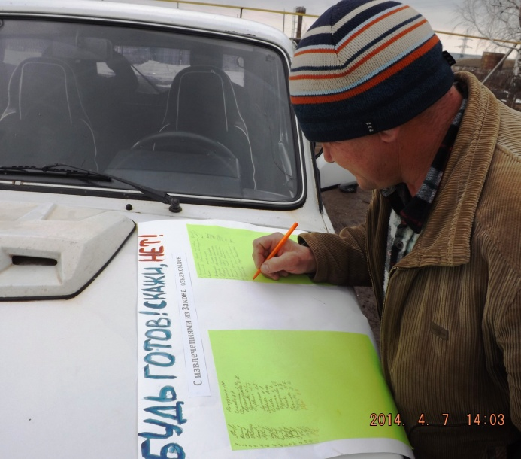
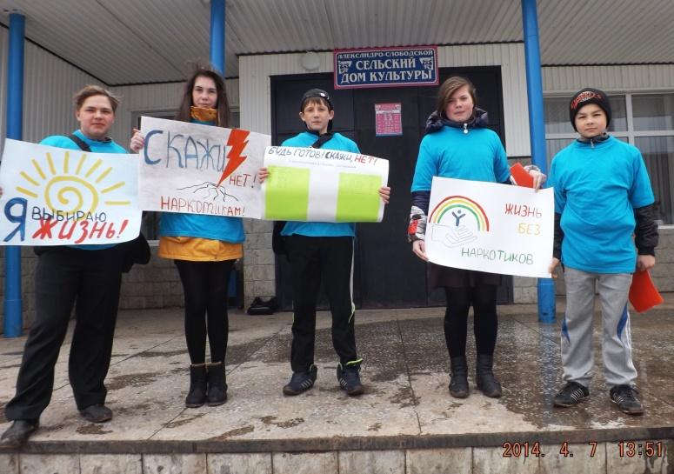
МБОУ «Александро-Слободская ООШ»
Акция «Будь готов! Скажи, нет!»
Участники проекта выступили на общешкольном родительском собрании, рассказав о проекте «SaMoSтоятельные дети», и административной и уголовной ответственности за любые действия с наркотиками ( приобретение, хранение, продажа, изготовление, вовлечение в употребление, появление в состоянии алкогольного, наркотического опьянения в общественных местах, реклама и пропаганда наркотических средств, ПАВ). Затем школьники вышли на улицы села, рассказывая о законодательстве. Ребята призвали жителей вести здоровый образ жизни, объявить войну наркотикам!
В рамках акции собрано 84 подписи «С извлечениями из Закона
ознакомлен». Материалы об акции размещены на сайте школы на портале «Электронное образование», направлена статья в районную газету «Новый Зай»

Slide 2

